Slide 1


Racionalizace logistických procesů ve společnosti Tesco Stores ČR a. s.
Vysoká škola technická a ekonomická v Českých Budějovicích
Logistické technologie
Autor diplomové práce: Bc. Ondřej Kohout
Vedoucí diplomové práce: Ing. Ondrej Stopka, Ph.D.
Oponent diplomové práce: Ing. Jaroslav Pospíšil, Ph.D
České Budějovice, červen 2018

Slide 2
Struktura prezentace
Motivace a důvody k řešení daného problému
Cíl diplomové práce
Použité metody
Představení společnosti a popsání distribučního centra
Analýza zásob (metody ABC a XYZ analýza)
Analýza vhodných zařízení sloužících pro vychystávání zboží
Dosažené výsledky a přínos práce
Odpověď na otázky vedoucího a oponenta práce

Slide 3
Motivace a důvody k řešení daného problému
Dvouletá praxe ve vybrané společnosti
Nabízející se nedostatky ve skladovém hospodářství společnosti
Možnost vést projekt „inovace vychystávacího zařízení“
Vlastní zájem o výsledek

Slide 4
Cíl diplomové práce
Cílem práce je analyzovat vybrané logistické procesy u zvolené společnosti
Navrhnout řešení jak tyto procesy efektivně řešit
Navrhovaná doporučení vhodným způsobem zhodnotit

Slide 5
Použité metody
Analýza zásob metodou ABC
Analýza zásob metodou XYZ
Stanovení průměrné běžné zásoby, pojistné zásoby a celkové běžné zásoby
Multikriteriální analýza - TOPSIS

Slide 6
Společnost Tesco Stores ČR, a. s.
Britský maloobchodní řetězec
V České republice od roku 1996
Provozuje 6 obchodních center 18 čerpacích stanic a 198 obchodních jednotek
Žabka franšízing – 104 malých prodejen v centrech měst
Od roku 2012 prodávání potravin online

Slide 7
Distribuční centrum společnosti
Jedno distribuční centrum pro celou Českou republiku nacházející se v Postřižíně u Prahy.
Zaměstnává 403 kmenových zaměstnanců a průměrně 382 agenturních.
Sklad trvanlivých potravin – rozloha 39 120m², kapacita 27 000 paletových míst, 1 042 000 kartonů týdně
Sklad čerstvých potravin – rozloha 26 046m² , kapacita 4005 paletových míst, 1 045 000 kartonů týdně

Slide 8
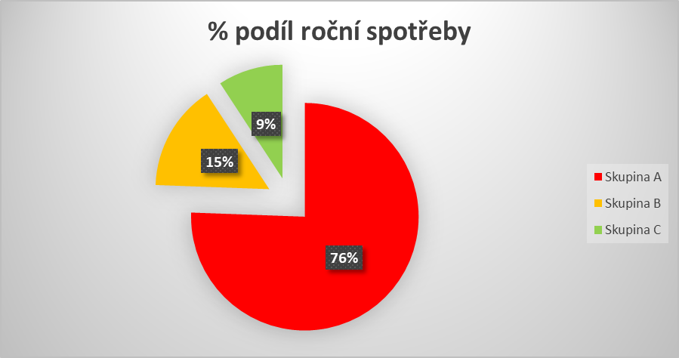
Analýza zásob metodou ABC
7518 aktivních skladových položek
Rozděleny na 5 základních skupin
Rozdělení podle významnosti na celoroční spotřebě

Slide 9
Analýza zásob metodou XYZ
Zjištění náhodnosti nebo pravidelnosti poptávky
X – pravidelná poptávka do 5 dní
Y – častá, ale nepravidelná poptávka do 14 dní
Z – nahodilá poptávka do 36 dní

Slide 10
Nákladová matice ABC – XYZ
Návrh způsobu objednání pro jednotlivé segmenty
AX – velké množství položek s vysokým podílem na tržbách a plynulou spotřebou – zvolit plynulé zásobování a zkrátit dobu pojistné zásoby.
BY – Položky tvořící střední hodnotu na tržbách, kdy přesnost jejich spotřeby není jistě pravidelná – objednávat dle historických dat o prodejích a držet středně velkou pojistnou zásobu.
CZ – Velmi nízký podíl na tržbách, nepravidelná spotřeba – objednávat až když se začne čerpat z pojistné zásoby, pojistná zásoba by měla být v tomto případě nastavena na vyšších hodnotách.

Slide 11
Analýza skladových zásob u vybraných dodavatelů
45 položek od 5ti různých dodavatelů
Výpočet současných hodnot jednotlivých zásob – průměrné běžné zásoby, pojistné zásoby a celkové běžné zásoby
Výpočty probíhaly na základě aktuálních informací o počtu dodávek za rok a hladině pojistné zásoby

Slide 12
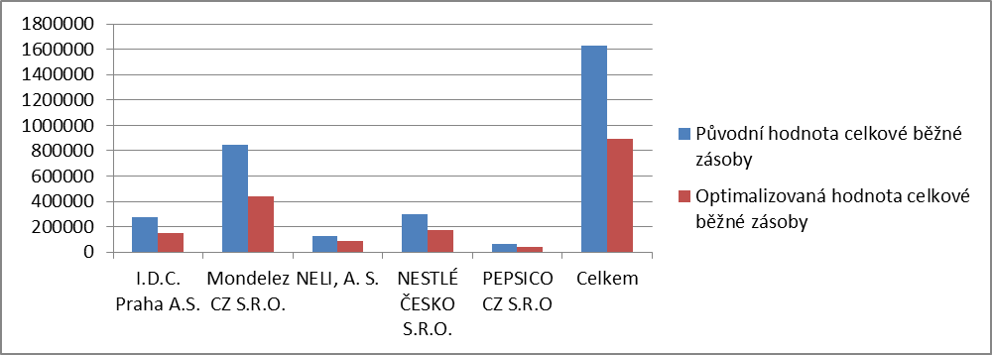
Návrhy pro snížení skladových zásob
u analyzovaných dodavatelů
Snížení průměrné běžné zásoby stanovením nových ideálních počtů dodávek za rok
Snížení hodnoty pojistné zásoby podle umístění analyzovaných položek do jednotlivých skupin ABC – XYZ matice
Snížení hodnoty celkové běžné zásoby

Slide 13
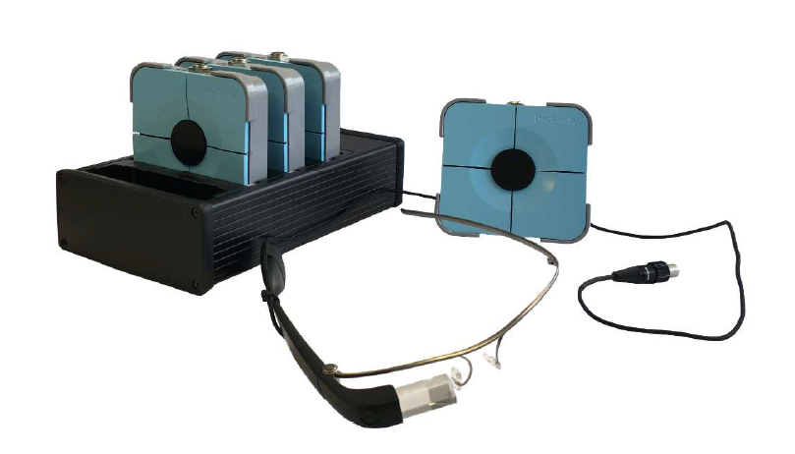
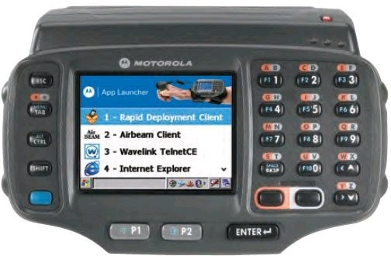
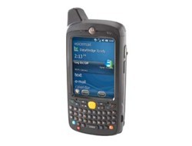
Porovnání zařízení pro vychystávání zboží
Aktuální zařízení pro vychystávání metodou PBS jsou již zastaralé
Je zde možnost obcházet skladové procesy
Stále se zvyšující požadavky společnosti na produktivitu při vychystávání
8 týdenní testování
Tři varianty zařízení pro vychystávání zboží
Google Glass Enterprise Edition, Motorola WT41N0, Zebra MC 67

Slide 14
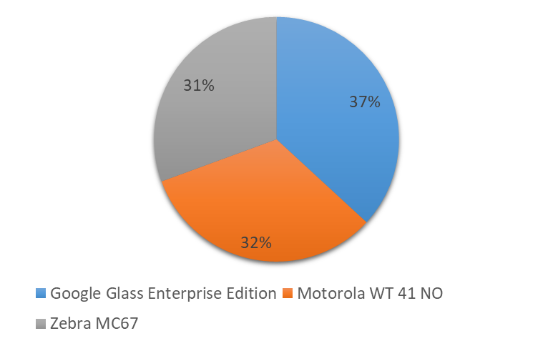
Zvolení vhodného vychystávacího zařízení za pomoci metody TOPSIS
Zvolení 5ti hlavních kritérií
Pro výpočet vah u stanovených kritérií byla použita metoda pořadí
Kritéria dle důležitosti - průměrná produktivita (MAX), nemožnost obcházení procesů (MAX), odolnost (MAX), počáteční investice (MIN), spokojenost zaměstnanců (MAX)

Slide 15
Dosažené výsledky a přínos práce
Doporučená změna systému u objednávání zásob
Racionalizace řešení současné hladiny zásob u vybraných dodavatelů
Výběr vhodného zařízení pro vychystávání zboží pro metodu „Pick by store“

Slide 16
Doplňující dotazy
Od vedoucího práce:
Existují i jiné adekvátní metody řízení zásob, jež mohly být v práci aplikovány?
Od oponenta práce:
Jakou formou byly implementovány konkrétní návrhy autora pro racionalizaci logistických procesů firmou TESCO Stores ČR a.s.?

Slide 17
Děkuji za pozornost

